Slide 1
Zen Wave
Comment réduire son stress en s’amusant et en stimulant sa réflexion
BONIN Yoan F2

Slide 2
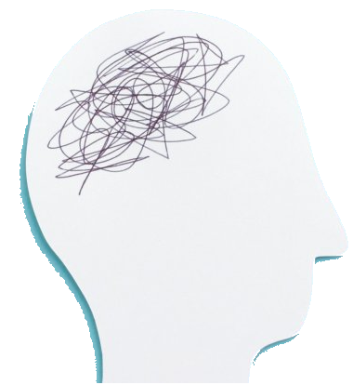
Un jeu pour gérer le stress
situations stressantes dans la vie quotidienne et au travail, d'anxiété et de dépression.
confrontation à des situations violentes, abusives ou encore conflictuelles

Slide 3

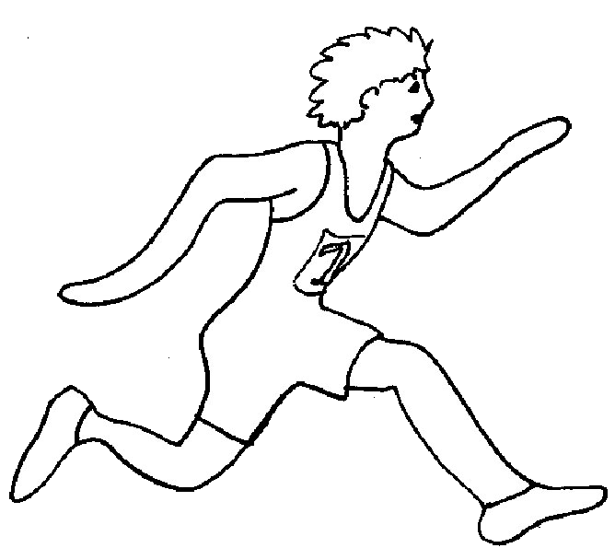


Un jeu pour gérer le stress

Slide 4
Caractéristique
Compatibilité mobile
intuitif et facile
Jeu sérieux

Slide 5

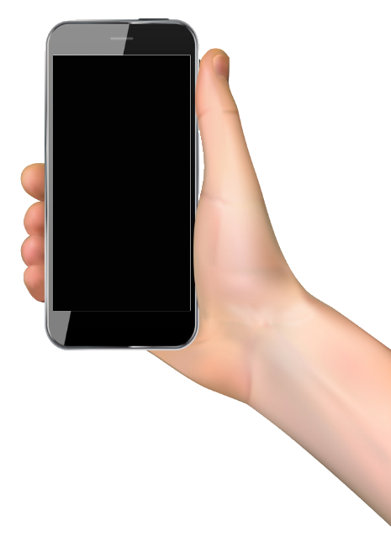


Comment le jeu aide a réduire le stress ?

Slide 6



Comment on y joue ?

Slide 7

Un jeu en cours de développement
Éléments supplémentaire déjà dans le jeu :
Éléments à ajouter dans le jeu :
- Filtres de couleurs
- Interrupteur de couleur
Miroir multi directionnel
Et bien d’autres encore...

Slide 8
Sources
Article sur le stress : www.passeportsante.net
Musique de fond : Steam Big Picture

